Slide 1
องค์กรและสถาปัตยกรรมคอมพิวเตอร์
Chapter 15
สถาปัตยกรรม IA-64

Slide 2
เบื้องหลังของ IA-64
Pentium 4 เกิดในช่วงท้ายของ x86
พัฒนาร่วมกันกับ Intel & Hewlett-Packard (HP)
สถาปัตยกรรมใหม่
  สถาปัตยกรรม 64 bit
  ไม่มีส่วนขยายของ x86
  สถาปัตยกรรม ไม่มีใน HP 64bit RISC
ใช้ประโยชน์จากวงจรที่กว้างใหญ่และความเร็วสูง
การใช้ระบบคู่ขนานอย่างเป็นระบบ

Slide 3
แรงจูงใจ
แนะนำระดับขนาน
  โดยปริยายในเครื่องแนะนำ
  โปรเซสเซอร์ไม่ได้ถูกกำหนดในเวลาใช้งาน
การคาดคะเนสาขา (ไม่เหมือนกับการพยากรณ์สาขา)
การโหลดแบบเก็งกำไร
Intel & HP เรียกการคำนวณแบบขนานอย่างชัดเจน (EPIC)
IA-64 เป็นสถาปัตยกรรมชุดคำสั่งที่มีไว้สำหรับการนำไปใช้กับ EPIC
Itanium เป็นผลิตภัณฑ์ Intel ตัวแรก

Slide 4
ทำไมต้องสถาปัตยกรรมใหม่?
มันเข้ากันไม่ได้กับฮาร์ดแวร์ x86
ขณะนี้มีทรานซิสเตอร์อยู่บนชิปนับสิบล้าน
สามารถสร้างแคชที่ใหญ่กว่าได้
  ผลตอบแทนลดลง
เพิ่มหน่วยดำเนินการเพิ่มเติม
  เพิ่มอัตราส่วนสูงสุด
  “Complexity wall”
  หน่วยเพิ่มเติมทำให้โปรเซสเซอร์ “wider”
  จำเป็นต้องใช้ตรรกะมากกว่านี้เพื่อเตรียมการ
  ปรับปรุงการทำนายสาขา
  ต้องการท่ออีกต่อไป
  การลงโทษที่มากขึ้นสำหรับการตัดสินผิด
  จำเป็นต้องมีการลงทะเบียนเปลี่ยนชื่อจำนวนมากขึ้น
  อย่างน้อยที่สุดหกคำสั่งต่อรอบ

Slide 5
ความเท่าเทียมอย่างชัดเจน
การเรียนการสอนแบบคู่ขนานที่กำหนดเวลาในการรวบรวม
  มาพร้อมกับคำแนะนำเครื่อง
หน่วยประมวลผลใช้ข้อมูลนี้เพื่อดำเนินการแบบขนาน
ต้องใช้วงจรที่ซับซ้อนน้อยกว่า
คอมไพเลอร์มีเวลามากขึ้นในการพิจารณาการทำงานแบบขนานที่เป็นไปได้
คอมไพเลอร์เห็นโปรแกรมทั้งหมด

Slide 6
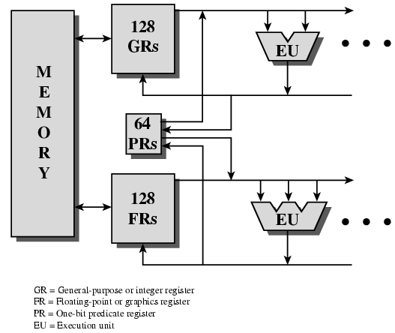
องค์การทั่วไป

Slide 7
คุณสมบัติหลัก
ทะเบียนจำนวนมาก
  IA-64 รูปแบบการเรียนการสอนจะถือว่า 256
    128 * 64 bit integer, วัตถุประสงค์เชิงตรรกะและทั่วไป
    128 * 82 bit floating จุดและกราฟิก
  64 * 1 bit การลงทะเบียนการปฏิบัติล่วงหน้า (ดูภายหลัง)
  เพื่อรองรับการขนานระดับสูง
หน่วยดำเนินการหลายหน่วย
  คาดว่าจะเป็น 8 หรือมากกว่า
  ขึ้นอยู่กับจำนวนทรานซิสเตอร์ที่มี
  การทำงานของคำสั่งแบบขนานขึ้นอยู่กับฮาร์ดแวร์ที่มี
    8 คำสั่งแบบคู่ขนานอาจหกออกเป็นสองล็อตของสี่ถ้ามีเพียงสี่หน่วยปฏิบัติการเท่านั้น

Slide 8
IA-64 หน่วยปฏิบัติการ
I-Unit
  เลขจำนวนเต็ม
  เปลี่ยนและเพิ่ม
  ตรรกะ
  เปรียบเทียบ
  จำนวนเต็ม ops มัลติมีเดีย
M-Unit
  โหลดและจัดเก็บ
    ระหว่างการลงทะเบียนและหน่วยความจำ
  จำนวนเต็ม ALU บางส่วน
B-Unit
  คำแนะนำสาขา
F-Unit
  คำแนะนำจุดลอยตัว

Slide 9
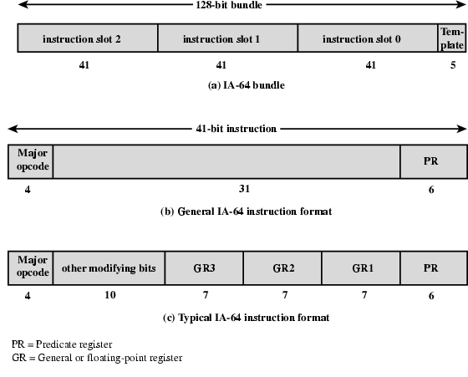
ไดอะแกรมรูปแบบคำสั่ง

Slide 10
รูปแบบคำสั่ง
128 bit bundle
  มีสามคำแนะนำ (พยางค์) พร้อมเทมเพลต
  สามารถดึงบันเดิลหนึ่งชุดขึ้นไปในแต่ละครั้ง
  เทมเพลตมีข้อมูลซึ่งสามารถใช้คำสั่งแบบขนานได้
    ไม่ได้ จำกัด อยู่ที่มัดเดียว
    เช่น. สตรีมของ 8 คำสั่งอาจดำเนินการคู่ขนาน
    คอมไพเลอร์จะมีคำแนะนำอีกครั้งเพื่อจัดทำชุดรวมที่ต่อเนื่องกัน
    สามารถผสมคำแนะนำแบบพึ่งพาและอิสระในชุดเดียวกัน
  คำสั่งยาว 41 บิต
    ลงทะเบียนมากกว่า RISC ปกติ
    การลงทะเบียนการปฏิบัติล่วงหน้า (ดูภายหลัง)

Slide 11
รูปแบบ Assembly Language
[qp] mnemonic [.comp] dest = srcs //
qp - กริยาลงทะเบียน
  1 เมื่อประมวลผลแล้วเรียกใช้งานและส่งผลลัพธ์ไปยังฮาร์ดแวร์
  0 ผลลัพธ์ถูกละทิ้ง
mnemonic - ชื่อของคำสั่ง
comp – คอมไพเลอร์คำสั่งตั้งแต่หนึ่งคำขึ้นไปที่ใช้ในการรับรองความจำ
dest – ตัวถูกดำเนินการปลายทางหนึ่งรายการขึ้นไป
srcs – ตัวถูกดำเนินการแหล่งหนึ่งตัวหรือมากกว่า
// - comment
กลุ่มคำสั่งและตัวบ่งชี้หยุดโดย ;;
  ลำดับโดยไม่ต้องอ่านหลังจากเขียนหรือเขียนหลังจากเขียน
  ไม่จำเป็นต้องตรวจสอบการขึ้นทะเบียนฮาร์ดแวร์

Slide 12
Assembly ตัวอย่าง
ld8 r1 = [r5] ;; //first group
add r3 = r1, r4 //second group
คำสั่งที่สองขึ้นอยู่กับค่าใน r1
  เปลี่ยนโดยคำสั่งแรก
  ไม่สามารถอยู่ในกลุ่มเดียวกันสำหรับการประมวลผลแบบขนาน

Slide 13
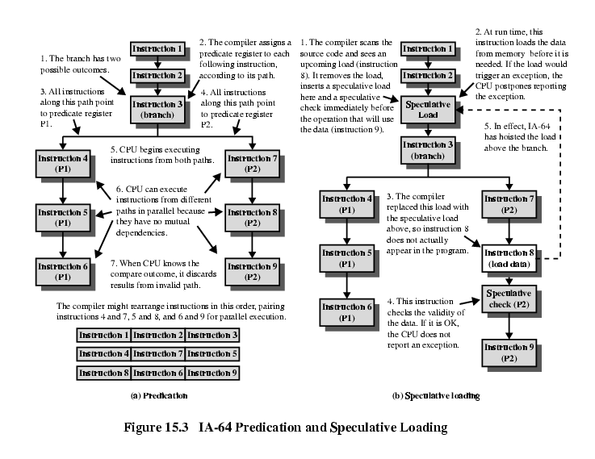
Predication

Slide 14
Speculative
Loading

Slide 15
การควบคุมและการเก็งกำไรข้อมูล
ควบคุม
  AKA การโหลดแบบเก็งกำไร
  โหลดข้อมูลจากหน่วยความจำก่อนที่จำเป็น
ข้อมูล
  โหลดที่ย้ายก่อนจัดเก็บที่อาจเปลี่ยนตำแหน่งหน่วยความจำ
  มูลค่าการเช็คอินครั้งต่อไป

Slide 16
Software Pipelining
Software Pipelining
L1: ld4 r4=[r5],4 ;; //cycle 0 load postinc 4
add r7=r4,r9 ;; //cycle 2
st4 [r6]=r7,4 //cycle 3 store postinc 4
br.cloop L1 ;; //cycle 3
เพิ่มค่าคงที่หนึ่งเวกเตอร์และเก็บผลลัพธ์ไว้ในอีกอันหนึ่ง
ไม่มีโอกาสในการสอนระดับขนาน
การเรียนการสอนในการทำซ้ำ x ทั้งหมดดำเนินการก่อนที่จะเริ่มซ้ำ x + 1
หากไม่มีที่อยู่ที่ขัดแย้งระหว่างโหลดและร้านค้าสามารถย้ายได้
คำแนะนำอิสระจาก loop x + 1 ถึง loop x

Slide 17
ลูปที่ไม่ได้ควบคุม
ld4 r32=[r5],4;; //cycle 0
ld4 r33=[r5],4;; //cycle 1
ld4 r34=[r5],4 //cycle 2
add r36=r32,r9;; //cycle 2
ld4 r35=[r5],4 //cycle 3
add r37=r33,r9 //cycle 3
st4 [r6]=r36,4;; //cycle 3
ld4 r36=[r5],4 //cycle 3
add r38=r34,r9 //cycle 4
st4 [r6]=r37,4;; //cycle 4
add r39=r35,r9 //cycle 5
st4 [r6]=r38,4;; //cycle 5
add r40=r36,r9 //cycle 6
st4 [r6]=r39,4;; //cycle 6
st4 [r6]=r40,4;; //cycle 7

Slide 18
รายละเอียดการวนซ้ำที่ไม่ได้ควบคุม
ทำซ้ำ 5 ครั้งใน 7 รอบ
  เมื่อเทียบกับ 20 รอบในรหัสเดิม
ถือว่าสองพอร์ตหน่วยความจำ
  โหลดและจัดเก็บสามารถทำได้พร้อมกัน

Slide 19
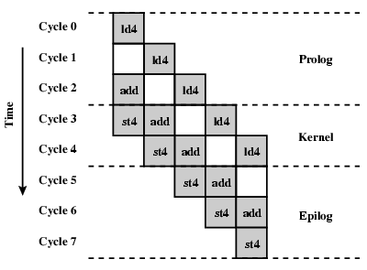
Software Pipeline ตัวอย่างไดอะแกรม

Slide 20
การสนับสนุน Software Pipelining
เปลี่ยนชื่อรีจิสเตอร์อัตโนมัติ
  ขนาดคงที่คือไฟล์ predicate และ fp register (p16-P32, fr32-fr127) และขนาดพื้นที่ที่โปรแกรมได้ของไฟล์ gp register (สูงสุด r32-r127) ที่สามารถหมุนได้
  วนซ้ำโดยใช้ r32 ในการวนซ้ำครั้งแรกโดยอัตโนมัติใช้ r33 ในวินาที
Predication
  แต่ละคำสั่งในลูป predicate หมุนภาคลงทะเบียน
  พิจารณาว่าไปป์ไลน์อยู่ในโปรล็อกเคอร์เนลหรือ epilog หรือไม่
คำแนะนำในการยกเลิกลูปพิเศษ
  คำแนะนำสาขาที่ทำให้รีจิสเตอร์หมุนและวนรอบเคาน์เตอร์เพื่อลดระดับ

Slide 21
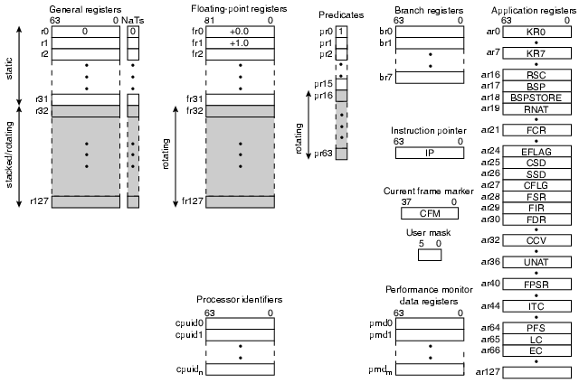
IA-64 ชุดทะเบียน

Slide 22
IA-64 ชุดทะเบียน (1)
ทะเบียนทั่วไป
  การลงทะเบียน 128 gp 64 บิต
  คงที่ r0-r31
    การอ้างอิงตีความอย่างแท้จริง
  r32-r127 สามารถใช้เป็น register register สำหรับไพพ์ไลน์ซอฟต์แวร์หรือ register stack
  การอ้างอิงเป็นเสมือน
    ฮาร์ดแวร์อาจเปลี่ยนชื่อแบบไดนามิก
จุดลงทะเบียนลอย
  การลงทะเบียน 128 fp 82 บิต
  จะถือรูปแบบขยายคู่ IEEE 745
  fr0-fr31 คงที่, fr32-fr127 สามารถหมุนได้สำหรับไปป์ไลน์
สรุปการลงทะเบียน
  64 1 บิตรีจิสเตอร์ใช้เป็นเพรดิเคต
  pr0 เสมอ 1 เพื่ออนุญาตคำแนะนำที่ไม่เจาะจง
  pr1-pr15 คงที่ pr16-pr63 สามารถหมุนได้

Slide 23
IA-64 ชุดทะเบียน (2)
ลงทะเบียนสาขา
  8 64 bit ลงทะเบียน
ตัวชี้คำแนะนำ
  ที่อยู่ชุดรวมของคำสั่งในการดำเนินการในปัจจุบัน
เครื่องหมายเฟรมปัจจุบัน
  ข้อมูลสถานะที่เกี่ยวข้องกับเฟรมสแต็กการลงทะเบียนทั่วไปปัจจุบัน
  ข้อมูลการหมุนสำหรับ fr และ pr
  หน้ากากผู้ใช้
    ชุดของค่าบิตเดียว
    กับดักการจัดวาง, การตรวจสอบประสิทธิภาพการติดตามการใช้งานการลงทะเบียน fp
การลงทะเบียนข้อมูลการตรวจสอบประสิทธิภาพ
  รองรับการตรวจสอบประสิทธิภาพของฮาร์ดแวร์
ลงทะเบียนแอปพลิเคชัน
  ลงทะเบียนเพื่อวัตถุประสงค์พิเศษ

Slide 24
ลงทะเบียนสแต็ก
หลีกเลี่ยงการเคลื่อนไหวของข้อมูลที่ไม่จำเป็นในขั้นตอนการโทรและส่งคืน
จัดเตรียมโพรซีเดอร์ที่มีเฟรมใหม่มากถึง 96 รีจิสเตอร์เมื่อเข้า
  R32-r127
คอมไพเลอร์ระบุจำนวนที่ต้องการ
  ตำแหน่ง
  เอาท์พุต
การลงทะเบียนเปลี่ยนชื่อการลงทะเบียนในเครื่องจากเฟรมก่อนหน้านี้จึงซ่อนอยู่
เอาต์พุตรีจิสเตอร์จากโพรซีเดอร์การโทรตอนนี้มีหมายเลขเริ่มต้น r32
ฟิสิคัลรีจิสเตอร์ r32-r127 ถูกจัดสรรในบัฟเฟอร์วงกลมไปยังรีจิสเตอร์เสมือน
ฮาร์ดแวร์ย้ายการลงทะเบียนเนื้อหาระหว่างการลงทะเบียนและหน่วยความจำหากต้องการการลงทะเบียนเพิ่มเติม

Slide 25
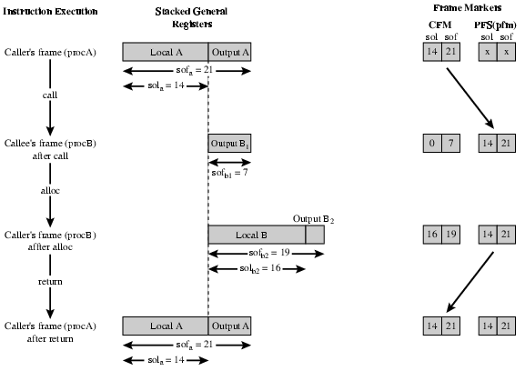
ลงทะเบียนพฤติกรรมกองซ้อน

Slide 26
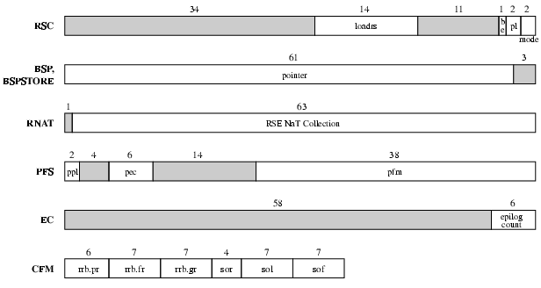
รูปแบบลงทะเบียน

Slide 27
องค์กร Itanium
คุณสมบัติ Superscalar
  หกกว้างสิบขั้นตอนท่อส่งฮาร์ดแวร์ลึก
  prefetch แบบไดนามิก
  การพยากรณ์สาขา
  ลงทะเบียนป้ายบอกคะแนนเพื่อปรับให้เหมาะสมสำหรับการรวบรวมเวลาที่ไม่กำหนด
คุณสมบัติของ EPIC
  การสนับสนุนฮาร์ดแวร์สำหรับการประมวลผลล่วงหน้า
  การควบคุมและการเก็งกำไรข้อมูล
  ซอฟต์แวร์ pipelining

Slide 28
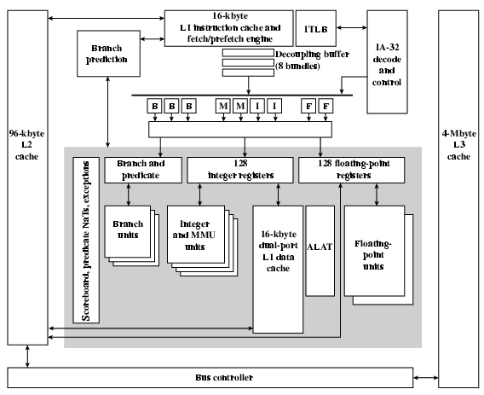
ไดอะแกรมโปรเซสเซอร์ Itanium

Slide 29
การอ่านที่จำเป็น
แผงลอยบทที่ 15
เว็บไซต์ของ Intel
อิมแพ็ค
  มหาวิทยาลัยอิลลินอยส์

